Slide 1
从过拟合说开去

Slide 2
什么是过拟合？
直观的，范化为什么解决过拟合
范数的概念？
加范数=把w稀疏化=特征选择
机器学习中，特征选择怎么做的
信息增益
信息熵
Inverted dropout → 数据增强 -》early stopping

Slide 4
面向什么问题？
因素1
因素2
。。。
因素n
θ
计算结果1
计算结果2
。。。
计算结果n
尽 量 接 近
真实结果1
真实结果2
。。。
真实结果n
θ
因素n+1
计算结果n+1
y
天气 x | 冰淇淋销量 y
θ
J
x
ŷ
求使得J最小的θ
Notes:
<number>

Slide 5
梯度下降
J
θ减斜率
θ
Notes:
<number>

Slide 6
实际收敛过程
Notes:
<number>

Slide 7
推向高维
y
天气 | 游客类型 | 冰淇淋售价 | 鱼情 | 游客住址 | 是否是节假日 | 冰淇淋收入 | 钓鱼门票收入 | 公共卫生成本
。。 | 。。 | 。。 | 。。 | 。。 | 。。 | 。。 | 。。 | 。。
。。 | 。。 | 。。 | 。。 | 。。 | 。。 | 。。 | 。。 | 。。
。。 | 。。 | 。。 | 。。 | 。。 | 。。 | 。。 | 。。 | 。。
。。 | 。。 | 。。 | 。。 | 。。 | 。。 | 。。 | 。。 | 。。
。。 | 。。 | 。。 | 。。 | 。。 | 。。 | 。。 | 。。 | 。。
。。 | 。。 | 。。 | 。。 | 。。 | 。。 | 。。 | 。。 | 。。
θ
J
x
ŷ
求使得J最小的θ
Notes:
<number>

Slide 8
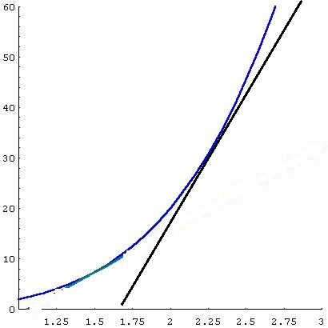
导数的深刻理解
J
t
x
Notes:
<number>

Slide 9
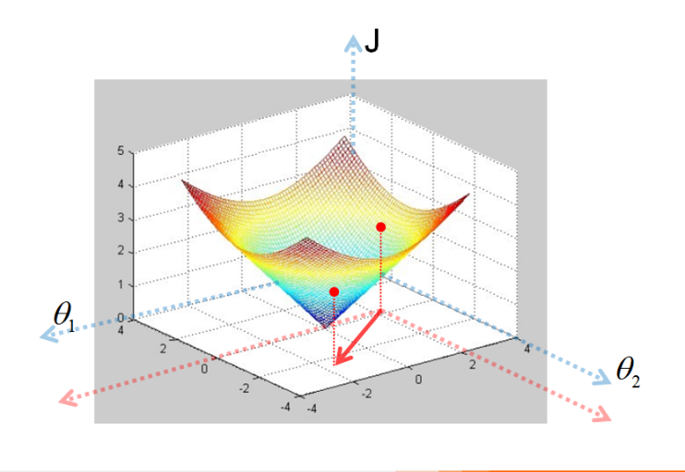
导数步进法推向高维（导数知识推向高维）
t
Notes:
<number>

